Slide 1

Map Generator and Converter

Slide 2

อาจารย์ที่ปรึกษา
    ดร.ชุติเมษฏ์ ศรีนิลทา
จัดทำโดย
    นายพันธ์ศักดิ์ บุญคง เลขประจำตัว 46015358
    นางสาวสาธิตา สะอาดเอี่ยม เลขประจำตัว 46015380

Slide 3
วัตถุประสงค์ของโครงงาน
เพื่อพัฒนาให้โปรแกรมสามารถสร้างและแปลงแผนที่ที่มาจาก Postgres, GML, SVG ได้ตามความต้องการของผู้ใช้งาน
เพื่อพัฒนาการเก็บข้อมูลแผนที่ในรูปแบบต่างๆที่เป็นมาตรฐาน เช่น GML, SVG และ Postgres

Slide 4
ขอบเขตของโครงงาน
สามารถที่จะทำการสร้างและแปลงแผนที่ได้ตามความต้องการของผู้ใช้งาน
มีการจัดเก็บข้อมูลทั้ง Spatial Data และ Non-spatial Data เพื่อที่จะสามารถนำไปแสดงผลในรูปแบบของ GML และ SVG ได้
สามารถที่จะทำการเปลี่ยนแปลง แก้ไขข้อมูลต่างๆในฐานข้อมูลได้

Slide 5
วิธีการดำเนินงาน
ศึกษาเทคโนโลยีที่เกี่ยวข้องที่จะนำไปใช้ในการดำเนินงานนี้
ทดลองทำการติดต่อฐานข้อมูลเพื่อนำเข้าข้อมูลจากไฟล์ .shp
ทำการเรียกใช้และเก็บข้อมูลแผนที่ในฐานข้อมูลมาแสดงผลเป็น GML
ทำการเรียกใช้และเก็บข้อมูลแผนที่ในฐานข้อมูลมาแสดงผลเป็น SVG
ทำการแก้ไขฐานข้อมูลจากตัวโปรแกรม

Slide 6
ทฤษฏีพื้นฐานที่ใช้ในการทำงาน
ภาษา GML (Geography Markup Language)
ภาษา SVG (Scalable Vector Graphics)
Postgres
ShapeFile

Slide 7
ภาษา GML (Geography Markup Language)
GML (Geography Markup Language) คือ XML based encoding standard สําหรับ ขอมูล geographic เราใช GML เก็บ data โดยสามารถนําไปใชแสดงผลไดหลายรูปแบบ เชน เรานํา GML มาเก็บdata และ ใหแสดงผลโดยใช SVG

Slide 8
ภาษา GML (Geography Markup Language)
การแบง Feature มักแบงไดเปน 2 สวนใหญ ๆ คือ
Geometries หมายถึง องคประกอบของการสร้างภาพ ประกอบดวยหลาย ๆ element เชน point, lines , curves , surface และ polygons
Properties เชน name,type และ value description

Slide 9
SVG (Scalable Vector Graphics)
SVG เปนภาษาหนึ่งของ XML ที่สรางขึ้นเพื่อกําหนดลักษณะการแสดงผลในรูปแบบสองมิติ โดย SVG จะกําหนดรูปแบบของวัตถุสามอยางคือ vector graphic shape (เชน สวนของเสนตรง และเสนโคง) , รูป และ ตัวอักษร โดยสามารถที่จะกําหนด grouped, styled, transformed หรือ composited ใหแก วัตถุใน SVG ได

Slide 10
Postgres
ฐานข้อมูลที่ใช้ในการเก็บรายละเอียดข้อมูลแผนที่ของโครงงานนี้คือ PostgreSQL เป็นระบบจัดการฐานข้อมูล เพื่อจัดเก็บข้อมูล 2 ประเภท คือ Spatial Data และ Non-spatial Data นอกจากนี้ยังได้ติดตั้ง PostGIS ที่เปนสวนขยายของ PostgreSQL ซึ่งชวยใหสามารถเก็บ object เกี่ยวกับ GIS (Geographic Information Systems) ไวในฐานขอมูลได PostGIS ยังมีฟงกชันสําหรับวิเคราะหและจัดการกับ GIS objects อีกดวย

Slide 11
ShapeFile
Shapefile จะมีการเก็บแบบเรขาคณิตไม่คงที่ (Nontopological geometry) ลักษณะเด่นของการเก็บลักษณะของข้อมูลจะเก็บเป็นแบบชุดของทิศทางพิกัด (Vector coordinates) ข้อดีของ Shapefile จะมีความสามารถตรงที่ความเร็วในการวาดและการแก้ไขจะทำได้เร็วมากกว่าข้อมูลอื่น ๆ จุดเด่นอีกอย่างของ Shapefile จะสามารถซ้อนทับกัน หรือสามารถแยกเป็นชั้นได้ และง่ายต่อการอ่านและเขียนบน disk ที่มีพื้นที่น้อย

Slide 12
ShapeFile
ใน shapeFile นั้นจะประกอบไปด้วยไฟล์ 3 ไฟล์ ดังนี้
1. Mainfile: มีนามสกุล ( .shp ) Mainfile เป็นไฟล์ที่เก็บข้อมูลรายละเอียดทั้งหมดของแผนที่ไว้ เช่น field, detail, The_Geom
2. Indexfile:มีนามสกุล ( .shx ) เป็นไฟล์ที่เก็บขนาดของแต่ละ field ใน Mainfile
3. dBASE: มีนามสกุล (.dbf) เป็นไฟล์ที่เก็บลักษณะของ attribute หรือ keys ที่ใช้ join กับตารางอื่น และลักษณะรูปร่างของ object

Slide 13
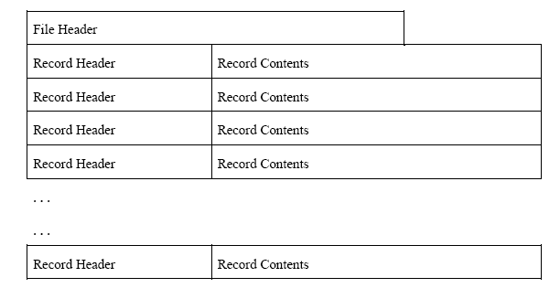
Main File
ส่วนประกอบของ Main File
  File Header
  Record Header
  Record Contents

Slide 14
Main File Header
ส่วนหัวของ main file จะมีความยาว 100 byte และจะแสดง fields ใน file header ร่วมกับตำแหน่งใน byte ต่าง ๆ เช่น Field, ค่า(value) , ชนิด (type) และ byte order ในตารางนี้จะแสดงตำแหน่งความสัมพันธ์เริ่มต้นของ file

Slide 15
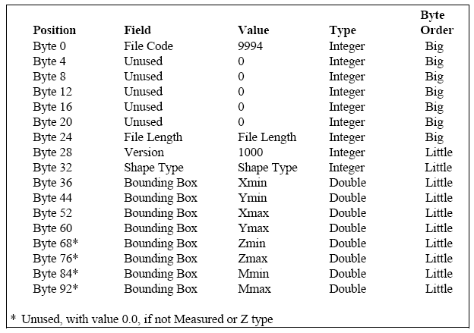
Main File Header

Slide 16
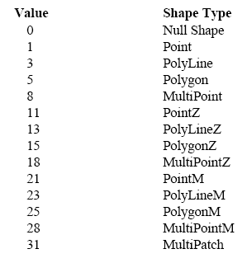
Main File Header
แสดงค่าประจำต่าง ๆ ใน Shape Type

Slide 17
Main File
Record Header
สำหรับส่วนหัวแต่ละ record จะเก็บตัวเลขและ ขนาดความยาวสำหรับ record
Record Content
จะเก็บขนาดที่ประกอบไปด้วย shape type ตามด้วยข้อมูล geometric

Slide 18
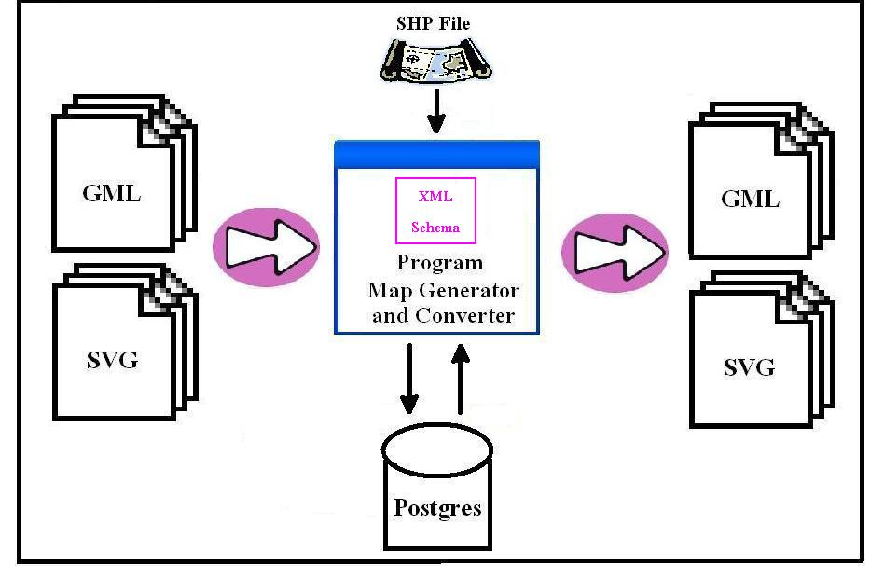
หลักการทำงานของโปรแกรม

Slide 19
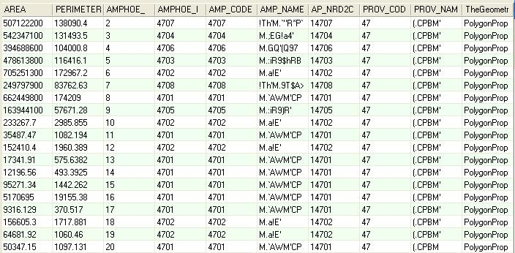
การนำเข้าข้อมูลจาก ShapeFile ลง Postgres
จะไปทำการนำข้อมูลจากไฟล์ .shp และ .dbf เป็นข้อมูลชนิด polygon

Slide 20
การนำข้อมูลจาก GML เก็บลง Postgres
การนำข้อมูลจาก GML นั้น ในโปรแกรม C#.NET จะมี XML serializer เป็นตัวอ่านข้อมูลไฟล์ GML โดยจะทำการอ่าน tag เฉพาะ Element ของ GML และนำมาเปรียบเทียบกับ XML Schema ว่าตรงตามโคร้างสร้างมาตรฐานหรือไม่ ถ้าตรงก็จะทำการเก็บข้อมูลโดยมี Tag ที่สำคัญๆ ดังนี้

Slide 21
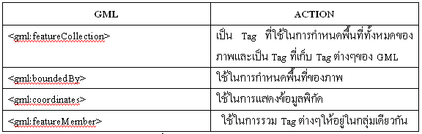
การนำข้อมูลจาก GML เก็บลง Postgres
แสดง Tag ที่สำคัญๆ ของ GML ที่ใช้ทำการเก็บข้อมูล

Slide 22
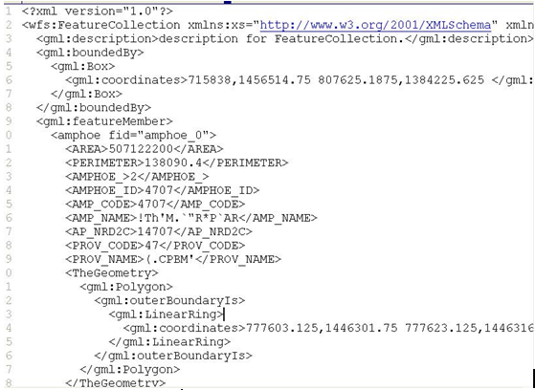
เอกสาร amphoe.gml ซึ่งเป็นข้อมูลชนิด polygon

Slide 23
การนำข้อมูลจาก SVG เก็บลงฐานข้อมูล
การนำข้อมูล SVG ลงฐานข้อมูลนั้นจะมีวิธีการที่คล้ายกับของ GML แต่จะต่างกันตรงที่ Element ของ SVG จะบอกรายละเอียดเฉพาะค่าที่ใช้ในการแสดงผล จะมีรายละเอียดได้ไม่เยอะเหมือนกับ GML เพราะ SVG เน้นที่การแสดงผลภาพแผนที่ โดย Element ที่สำคัญในเอกสาร SVG มีดังนี้

Slide 24
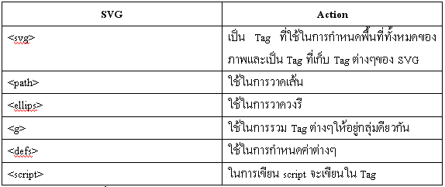
การนำข้อมูลจาก SVG เก็บลงฐานข้อมูล
แสดงรายละเอียดของ Tag ที่สำคัญของ SVG

Slide 25
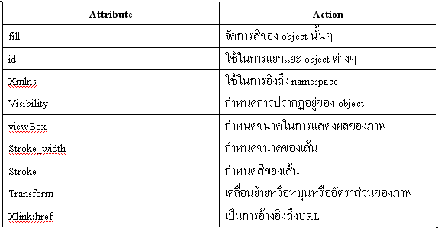
การนำข้อมูลจาก SVG เก็บลงฐานข้อมูล
แสดงรายละเอียดของ Attribute ที่สำคัญในเอกสาร SVG

Slide 26
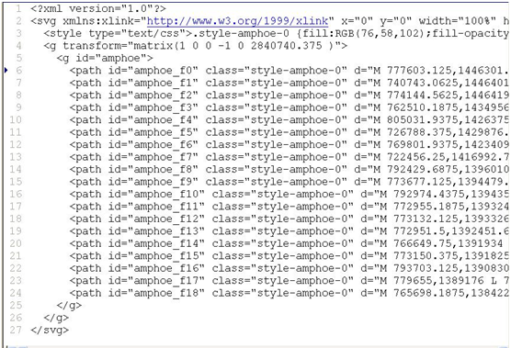
เอกสาร amphoe.svg ซึ่งเป็นข้อมูลชนิด polygon

Slide 27
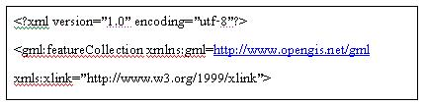
การสร้างเอกสาร GML
เป็นการประกาศเนมสเปสต่างๆ ที่เกี่ยวข้องในการสร้างเอกสาร GML ซึ่งในโครงงนนี้เราจะสร้างเอกสาร XML เวอร์ชั่น 1.0

Slide 28
การสร้างเอกสาร GML
ในส่วนถัดมาเป็นส่วนที่กำหนดขอบเขตของข้อมูลแผนที่ ซึ่งจะถูกสร้างอยู่ใน Tag ที่ชื่อว่า <gml:boundedBy> ซึ่งสามารถคำนวณได้จากข้อมูลที่ได้รับมาจากฐานข้อมูล โดยตัวโปแกรมจะนำเอาพิกัดที่มีค่าพิกัดในแกน X,Y น้อยที่สุดมาใส่ไว้ใน Tag <gml:coordinates> โดยเรียงลำดับดังนี้ (Xmin,Ymin,Xmax,Ymax) มาจากข้อมูลทังหมดที่ได้รับมาจากฐานข้อมูล

Slide 29
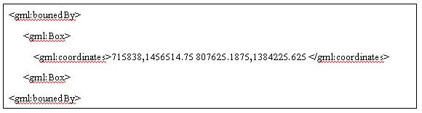
การสร้างเอกสาร GML
  จากโปรแกรมจะอ่านข้อมูลทั้งหมดทั้ง Spatial Data และ Non-spatial Data และนำข้อมูลเหล่านั้นมาใส่ใน Tag ที่สร้างไว้ โดยเรียงลำดับจากคอลัมน์ในฐานข้อมูล

Slide 30
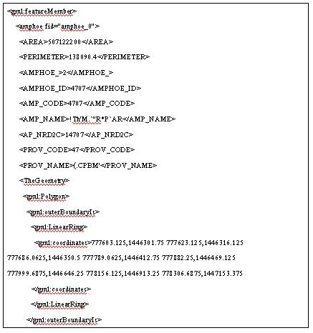
การสร้างเอกสาร GML

Slide 31
การสร้างเอกสาร SVG
เปนการประกาศ เนมสเปสตาง ๆ ที่เกี่ยวของในการสรางเอกสาร SVG โดยใน สวนนี้จะรวมไปถึงคาขอบเขตของ SVG ViewBox ที่จะใชแสดงรูปแผนที่ (ในแท็ก svg) โดยมีวิธีการดังนี้
  • หาคา Xmin จากขอมูลทั้งหมดที่ไดรับจากฐานขอมูล
  • หาคา Ymin จากขอมูลทั้งหมดที่ไดรับจากฐานขอมูล
  • คํานวณคาความกวางของขอบเขตโดยนําคา Xmax – Xmin : width
  • คํานวณคาความยาวของขอบเขตโดยนําคา Ymax – Ymin : height

Slide 32

การสร้างเอกสาร SVG
จากนั้นโปรแกรมจะอานขอมูลทั้งหมดทั้ง Spatial Data และ Non-spatial Data และนําขอมูลเหลานั้นมาใสในแท็ก<g>โดยมีแอตทริบิวทตางๆดังนี้

Slide 33
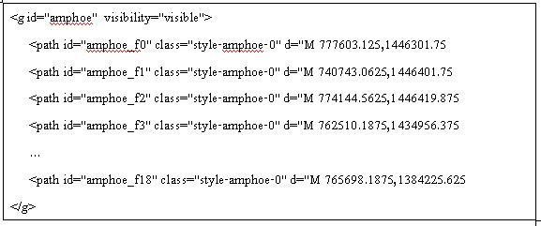
การสร้างเอกสาร SVG

Slide 34
บทสรุป
เราจะเห็นได้ว่าตัวโปรแกรม Map Generator and converter มีความสามารถในการสร้างและแปลงแผนที่ให้อยู่ในรูปแบบของ SVG (Scalable Vector Graphic) และ GML (Geography Markup Language) โดยที่การนำข้อมูลเข้ามีรูปแบบที่แตกต่างกัน แต่มีการเก็บค่าในฐานข้อมูลที่คล้ายกัน

